Slide 1
Christine MARGETIC Julien NOEL UMR CNRS Espaces et Sociétés christine.margetic@univ-nantes.fr julien.noel@univ-rennes2.fr
Gouvernance
et projets alimentaires territoriaux

Slide 2
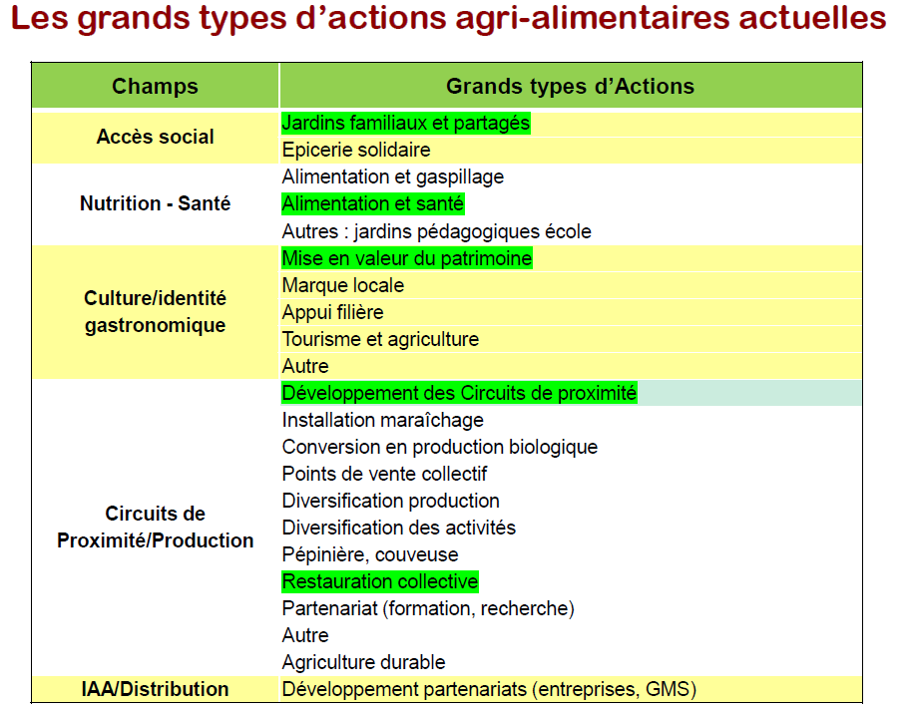
1. Diversité des actions agri-alimentaires

Slide 3
2. Des projets agri-alimentaires à organiser
Rapprocher les espaces, les productions, et les producteurs des habitants-c : les lieux
Relier les personnes dans les échanges et avec le territoire : les liens
S’approprier les identités agricoles, patrimonialiser la qualité : les lignes
→ importances respectives, interrelations entre les trois mouvements, espaces et temps de mise en proximité de l’agriculture ?
De l’alimentation au
projet alimentaire territorial

Slide 4
3. Gouvernance Alimentaire Territoriale
« La gouvernance alimentaire territoriale désigne un nouvel ensemble de coopérations entre les différents acteurs et les échelons d’intervention géographiques, dont l’arène commune est l’enjeu alimentaire ».
« Processus dynamique de coordination (hiérarchie, conflit, concertation) entre des acteurs publics et privés aux identités multiples et aux ressources (au sens très large : pouvoirs, relations, savoirs, statuts, capitaux financiers) asymétriques autour des enjeux territorialisés
visant la construction collective d’objectifs et d’actions en
mettant en œuvre des dispositifs (agencement des procédures, des mesures, des connaissances, des savoir-faire et informations diversifiées) multiples qui reposent sur des apprentissages collectifs et participent des reconfigurations/innovations institutionnelles et organisationnelles au sein des territoires » (Rey-Valette et al., 2010).

Slide 5
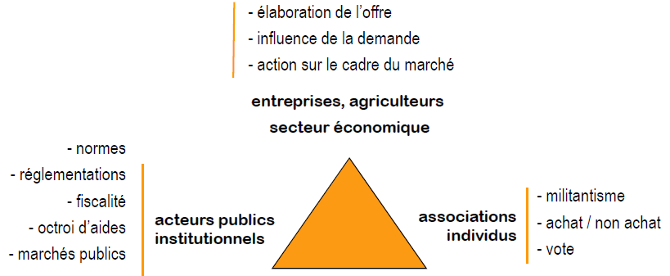
3. Gouvernance Alimentaire Territoriale
Cette nouvelle gouvernance consiste à :
Institutionnaliser la concertation
Encourager une multiplication des politiques partenariales rapprochant sur le terrain acteurs publics et privés
Ménager des combinaisons entre activités économiques et règles d’intérêt général
Fonder solennellement les coopérations territoriales sur des contrats d’action publique

Slide 6
4. Des programmes de recherche
Prendre en compte l’ensemble de la question alimentaire : SAT, gouvernance, politique/projet alimentaire, dans l’ensemble de ses champs : filières alimentaires, nutrition/santé, accessibilité sociale, culture/gastronomie, environnement, urbanisme et aménagement…
GOUVALIM (projet CARASSO) = agglomérations de l’association Terres en Villes
Rn PAT (Réseau national pour un projet alimentaire territorial co-construit et partagé = y compris en rural
FRUGAL (Formes urbaines et gouvernance alimentaire)

Slide 7
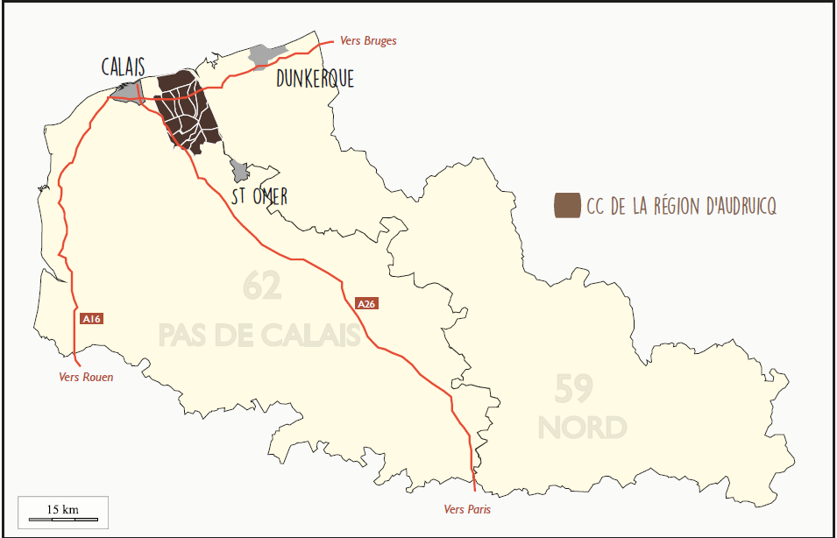
5. Ecopôle alimentaire de la Région d’Audruicq

Slide 8
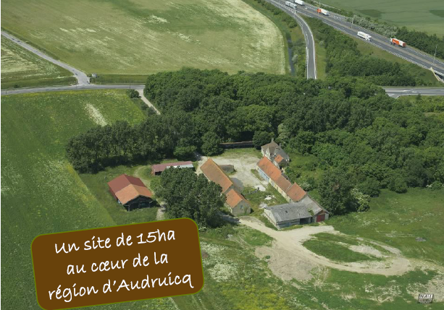
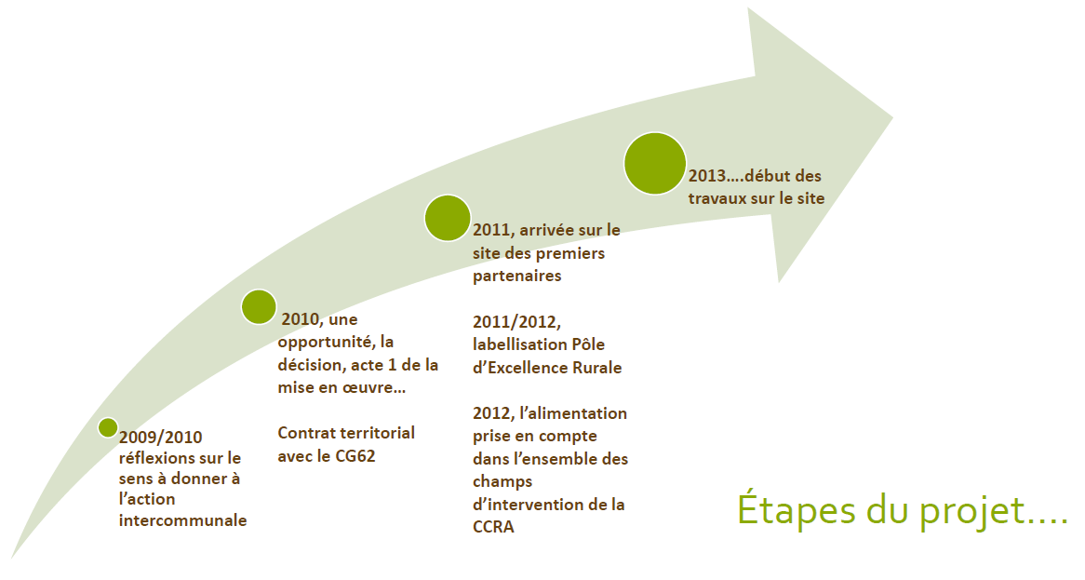
5. Ecopôle alimentaire de la Région d’Audruicq

Slide 9
5. Ecopôle alimentaire de la Région d’Audruicq

Slide 10
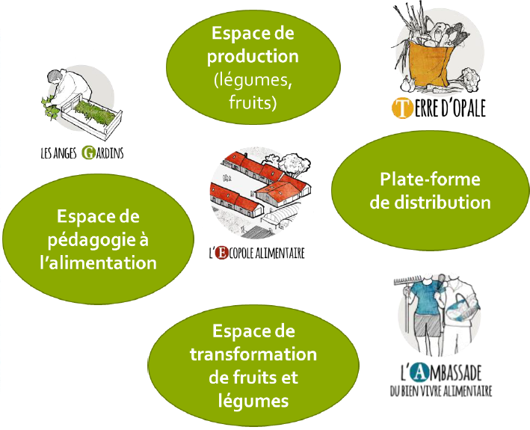
5. Ecopôle alimentaire de la Région d’Audruicq

Slide 11
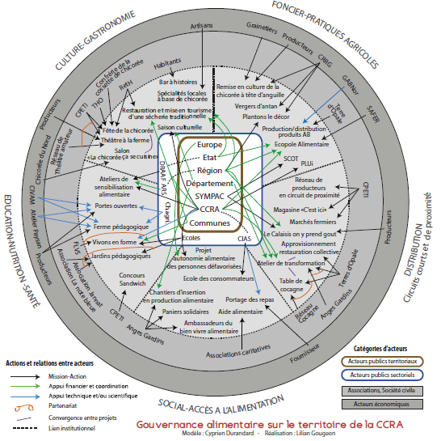
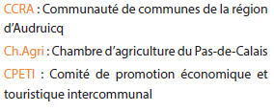
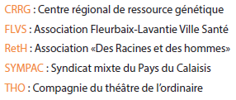
5. Ecopôle alimentaire de la Région d’Audruicq

Slide 12
6. La SCIC sarthoise « Le Bio d’Ici »
La SCIC sarthoise « Le Bio d’Ici »
Comment (ne pas) partager un projet de territoire ?
Frederic FORTUNEL, Julien NOËL, Amandine GATIEN

Slide 14
6. La SCIC sarthoise « Le Bio d’Ici »
Objectifs
Développer un pôle de compétence supplémentaire afin d’accompagner efficacement les collectivités souhaitant développer des partenariats locaux pour l’approvisionnement de produits bio en restauration collective ».
Volonté de faire du bio en resto co (cf. Grenelle).
-> Approche demande
Volonté de donner des opportunités aux producteurs bio locaux
-> Approche offre
Développer des partenariats permettant :
-la fourniture d’intrants
-la production de légumes
-la transformation des légumes
-la fourniture des légumes
-la mise en réseaux
-la distribution
« Au total, la structure de production en projet devrait fournir 1800 repas quotidiens avec des produits bio en alliant des objectifs de développement local et social (insertion d’un public en difficulté et/ou handicapé au sein de la structure de production).
Elle permettra par ailleurs la création de plusieurs emplois locaux sur la ville d’Allonnes classée en Zone Urbaine Sensible (ZUS). »
Valeurs
L’Economie Sociale et Solidaire.
Le bio
Le local (i.e départemental)

Slide 15
6. La SCIC sarthoise « Le Bio d’Ici »
ADAPEI
(EA des hunaudières)
Asso. L’Horizon
APAJH ?
(Allourdes)
Structure de production
ADAPEI
(Esat du bois joly)
Plate-forme
Resto co
d’Allonnes
Lieu de formation
(cuisinier, installation..)
Transformation des légumes
Conditionnement
Collecte, commande, livraison
Repas « bio locaux»
Plants biologiques
Echo-tri
Jardins de cocagne
Etablissements d’insertion
Paysans
CUMA…

Slide 16
6. La SCIC sarthoise « Le Bio d’Ici »
(EA des hunaudières)
APAJH
(Allourdes)
ADAPEI
(Esat du bois joly)
Plate-forme
Resto co
ADAPEI
« ont toujours été à fond » JYA
Conseil Général de la Sarthe
Union Régionale des SCOP de l’Ouest
APAJH
« N’ont jamais dit qu’ils ne rentraient pas, mais ne sont jamais entrés » JYA
APAJH
(Allourdes)
Ville d’Allonnes
Mairie de Changé
Maraichers
Asso. L’Horizon
Jardins de Cocagne, Maraîchers bio du département, association l’Horizon

Slide 17
6. La SCIC sarthoise « Le Bio d’Ici »
(EA des hunaudières)
APAJH
(Allourdes)
Plate-forme
Resto co
ADAPEI
(Esat du bois joly)
L’APAJH devient un concurrent
L’option de la transformation des légumes avec l’ADAPEI
se referme
Maraichers
Echo-tri
Asso. L’Horizon
Association l’Horizon fait des paniers

Slide 18
6. La SCIC sarthoise « Le Bio d’Ici »
(EA des hunaudières)
APAJH
(Allourdes)
Plate-forme
Resto co
ADAPEI
(Esat du bois joly)
EA des Hunaudières
Maraichers
Bio Loire Océan
Echo-tri
Echo-tri

Slide 19
6. La SCIC sarthoise « Le Bio d’Ici »
Du fait de l’impossibilité de fournir des produits locaux en quantité suffisante, la SCIC se tourne vers Bio Loire Océan qui devient son fournisseur principal.
Les débouchés sont assurés auprès de collectivités locales : municipalités essentiellement.
(EA des hunaudières)
APAJH
(Allourdes)
Plate-forme
Resto co
ADAPEI
(Esat du bois joly)
EA des Hunaudières
Maraichers
« Aujourd’hui, je suis un intermédiaire de plus, je n’apporte rien de plus »
Bio Loire Océan
Echo-tri
Echo-tri
Aux dernières nouvelles (sept.2013), l’activité reprend….

Slide 20
6. La SCIC sarthoise « Le Bio d’Ici »
Quelques enseignements
et points de vigilance
Les relations avec les mangeurs
Confusion sur Allonnes entre l’offre de paniers et la présence de bio en resto co.
Dans tous les cas, la SCIC ne profite pas.
Défendre le petit en ayant besoin du gros
Veut défendre le bio paysan qui est extensif. Défend des valeurs de la petite paysannerie mais a besoin des grands producteurs…
Rapport à la concurrence
Le projet SCIC à participé à trouver des opportunités pour l’APAJH devenu entre-temps un concurrent.
Dispersion et rareté des subventions
Pas de centralisation des aides pour les initiatives locales.
Problème pour mobiliser des producteurs qui ne voient pas leur intérêts
Prix des légumes proposés très en deçà des attentes

Slide 21
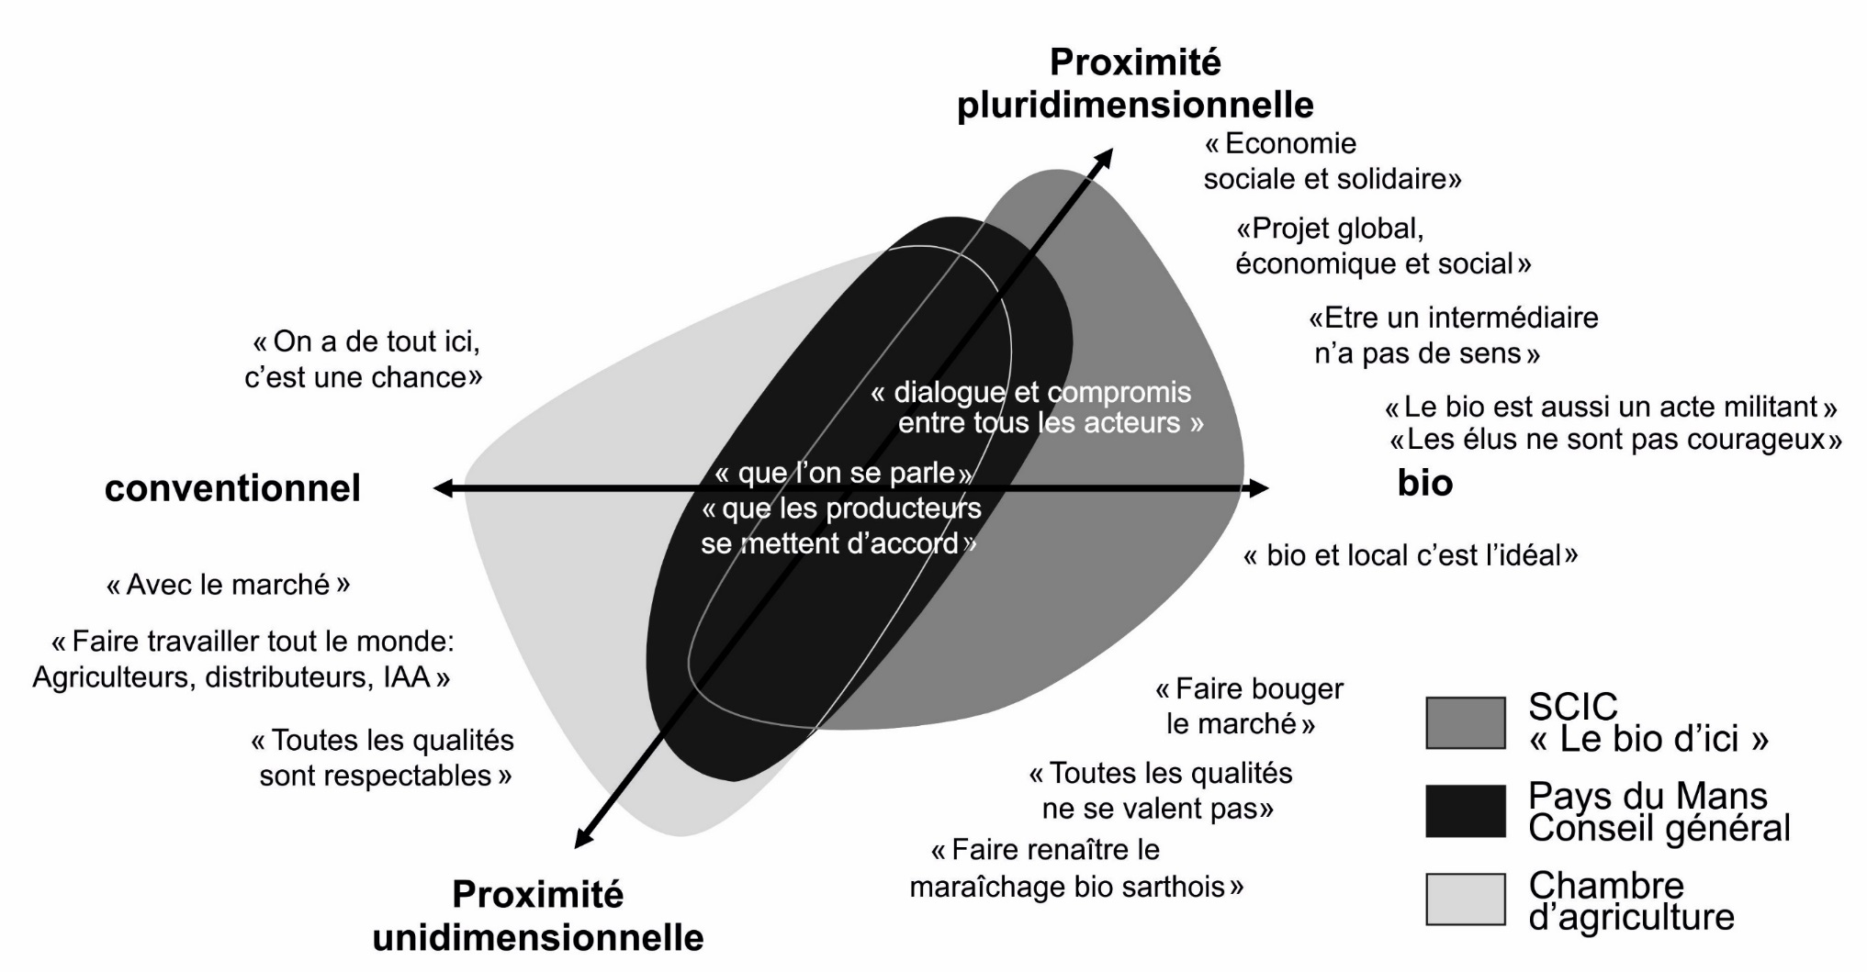
6. La SCIC sarthoise « Le Bio d’Ici »
Conflits à presque tous les niveaux
Conflits syndicaux (FNSEA ≠ Cpaysanne)
Conflits d’initiatives : (chacun veut son « truc ») Pays du mans et son label, Gab et sa plateforme, CA et son « approximité »

Slide 22
Christine MARGETIC Julien NOEL UMR CNRS Espaces et Sociétés christine.margetic@univ-nantes.fr julien.noel@univ-rennes2.fr
Merci de votre attention
Place aux questions…..

